Slide 1
Odkud se berou housky
Pozornost, soustředěnost, paměť

Slide 2
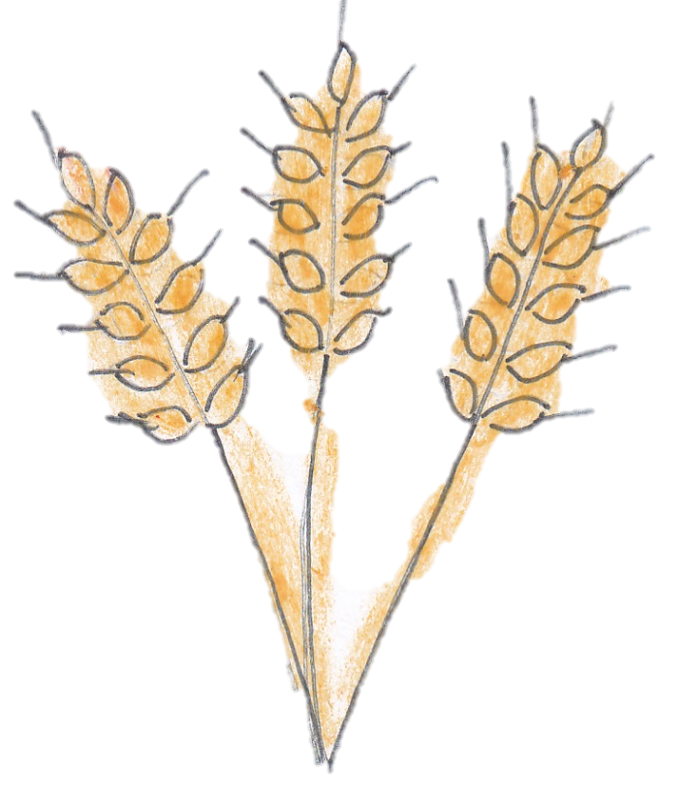

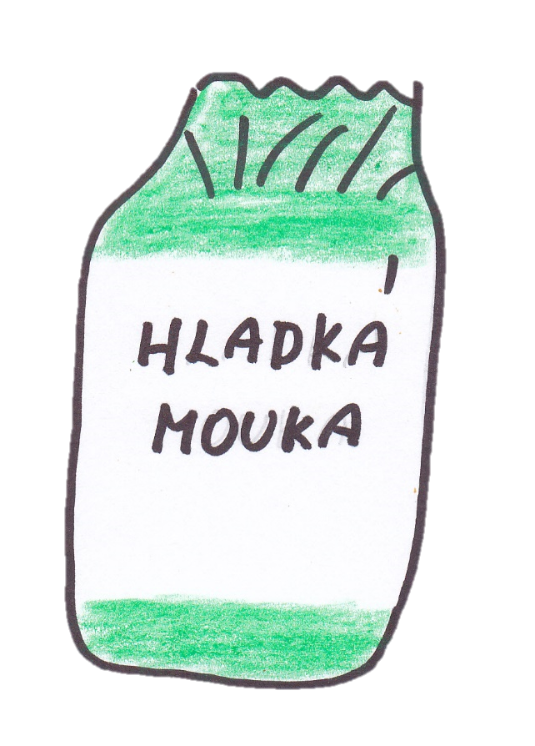

Slide 3
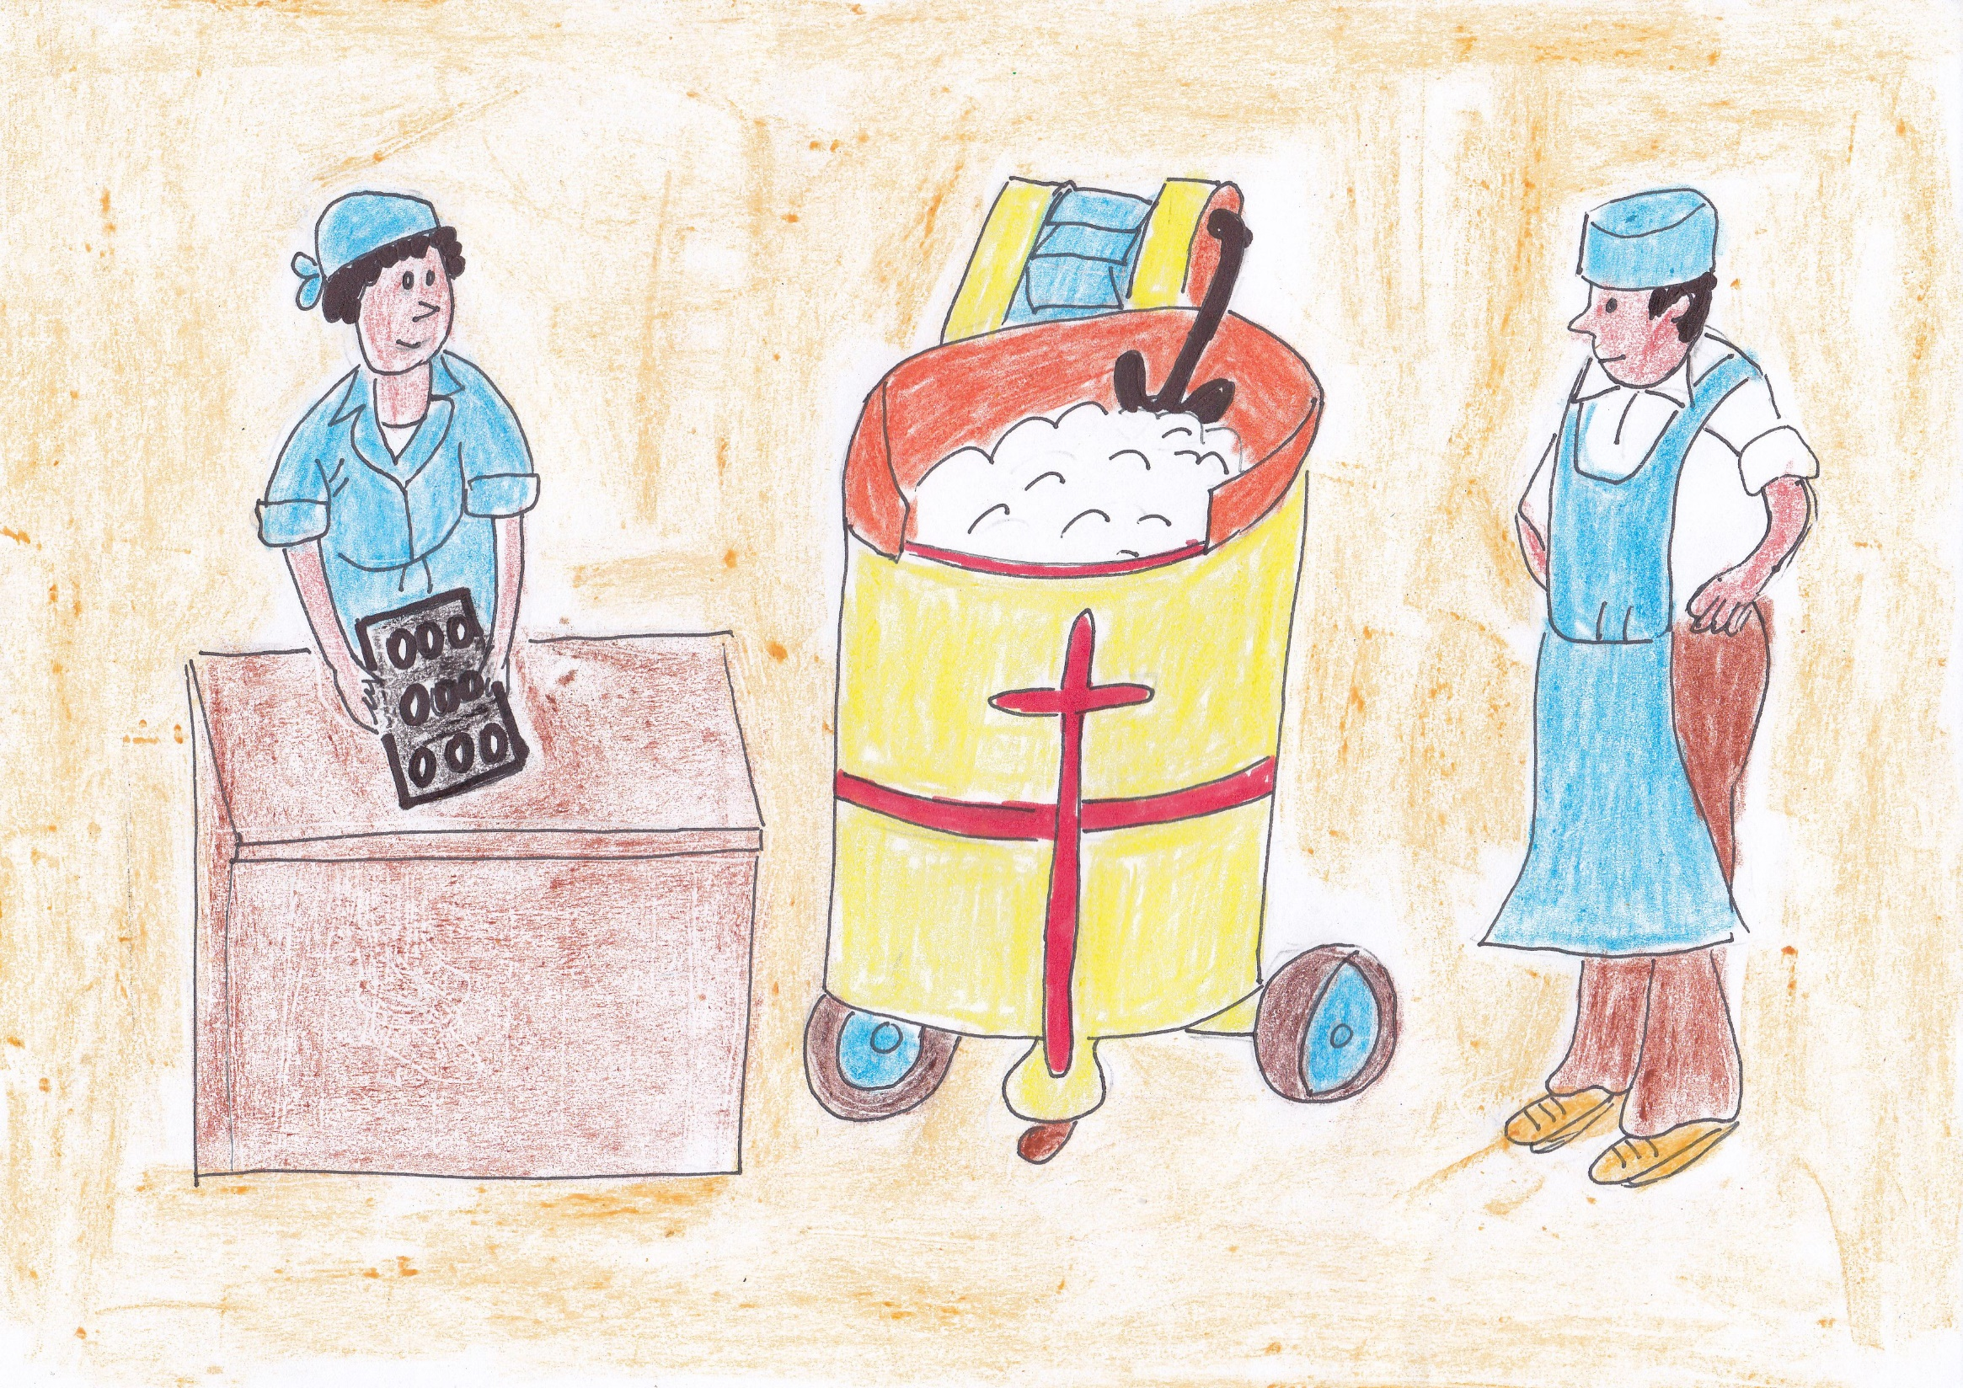

Slide 4
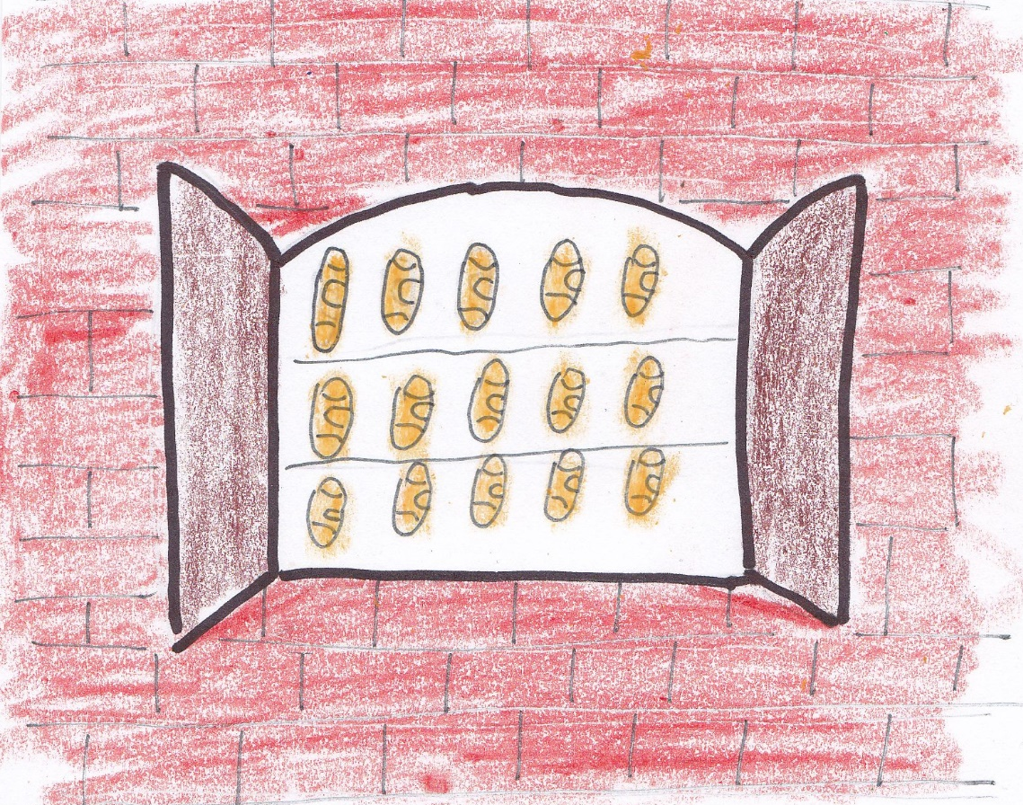
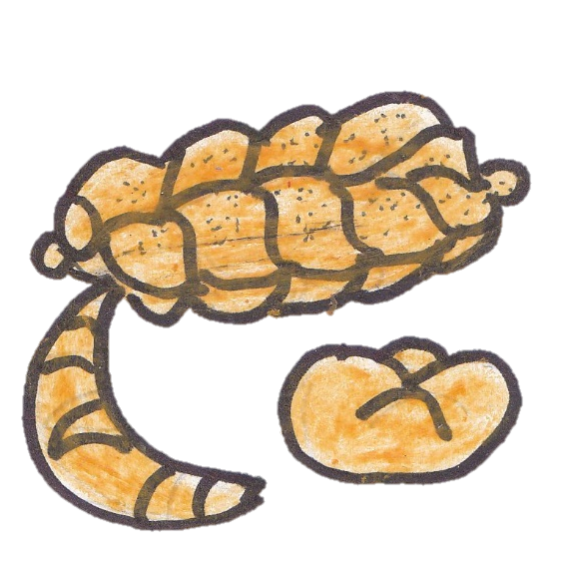

Slide 6
Použité odkazy
Vlastní ilustrace

Slide 7
Metodický pokyn
Integrovaný blok: (příroda…)
Popis
Naučný materiál o tom, jak se rodí pečivo
Očekávání a cíle
Všeobecná informovanost o vzniku pečiva

Slide 8
Studijní materiály
Povinné materiály, pomůcky a technické vybavení
zdroj: www.dumy.cz
Dotyková obrazovka, připojená k PC
Nepovinné materiály
Didaktický kufřík - KUMUČ

Slide 9
Práce s interaktivním výukovým materiálem
Snímek 2- 4 slouží jako výkladový materiál, pomocí kterého si s dětmi povídáme o tom, co vidí na obrázku (rozvoj jazykové komunikace)
Snímek 5 je testovací – děti mají za úkol seřadit správně obrázky dle posloupnosti. Kliknutím na obrázek se jim nabízí zpětná vazba
Součástí materiálu může být dramatizace i doplňkové říkanky (pekař peče housky a podobně….)

Slide 10
Prvky polytechnické výchovy
Vyjadřovat samostatně a smysluplně myšlenky, nápady, pocity, ve vhodně zformulovaných větách
Porozumět slyšenému
Používat jednoduchá souvětí
Sledovat a zachytit hlavní myšlenku příběhu, vyslechnutý příběh převyprávět samostatně, věcně správně, popř. pokračovat
Osvojit si elementární poznatky o okolním prostředí, které jsou dítěti blízké, pro ně smysluplné a přínosné, zajímavé a jemu pochopitelné a využitelné pro další učení a životní praxi
Vnímat, že svět má svůj řád, že je rozmanitý a pozoruhodný

Slide 11
Cíle polytechnické
výchovy
Chápat postavení techniky a technických oborů v životě lidstva jako devízu
Učit děti základním poznatkům o technice
Směrovat
děti k získávání základních pracovních dovedností a návyků
Vnímat vliv techniky na společnost a přírodu
Vést děti ke kooperativnímu hodnocení a sebehodnocení
Podpořit rozvoj myšlenkového potenciálu
dětí

